Slide 1

Кроссворд
 |  |  |  |  |  | 4
 |  | 3
1
 |  |  |  |  | 2
По горизонтали: 1. Как называется ткань, через которую утюжат готовое изделие?

Slide 2
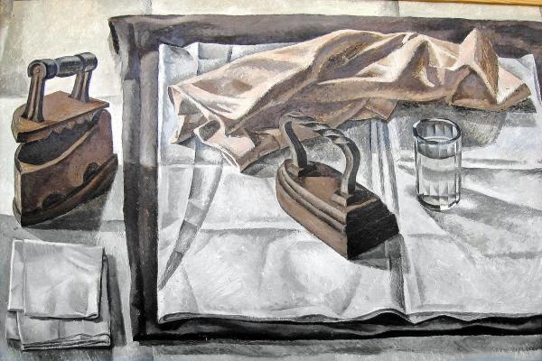
Кроссворд
 |  |  |  |  |  | 4
 |  | 3
п | р | о | у | т | ю | ж | и | л | ь | н | и | к
 |  |  |  |  | 2
По горизонтали: 2. Нагревательный прибор для удаления складок и заминов на одежде.

Slide 3
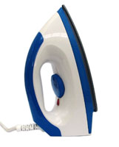
Кроссворд
 |  |  |  |  |  | 4
 |  | 3
п | р | о | у | т | ю | ж | и | л | ь | н | и | к
 |  |  |  |  | у | т | ю | г
По вертикали: 3. Рабочая часть утюга.

Slide 4
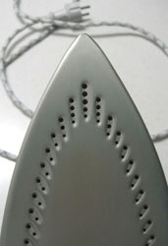
Кроссворд
 |  |  |  |  |  | 4
 |  | п
 |  | о
 |  | д
п | р | о | у | т | ю | ж | и | л | ь | н | и | к
 |  | ш
 |  | в |  |  | у | т | ю | г
 |  | а
По вертикали: 4 Загнуть припуски шва на одну сторону и в таком положении их закрепить утюгом.

Slide 5
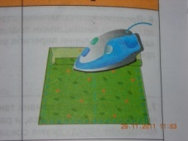
Кроссворд
 |  |  |  |  |  | з
 |  |  |  |  |  | а
 |  | п |  |  |  | у
 |  | о |  |  |  | т
 |  | д |  |  |  | ю
п | р | о | у | т | ю | ж | и | л | ь | н | и | к
 |  | ш |  |  |  | и
 |  | в |  |  | у | т | ю | г
 |  | а |  |  |  | ь

